Slide 1
microondas
Profs° Me. Marcos Roberto Ruybal Bica
Dr. Francisco Sergio dos Santos
Alunos: Igor Romero e Júlia Moura

Slide 2
SUMÁRIO
Materiais Utilizados
Fluxograma
Apresentação do Script
Comunicação Serial
Interrupção
Referências

Slide 3
o que foi utilizado no microondas
PIC 18f4520;
KIT PIC2;
A programação foi feita em C;
1 botão TEMPO;
1 botão CANCELAR;
1 botão LIGAR;

Slide 4
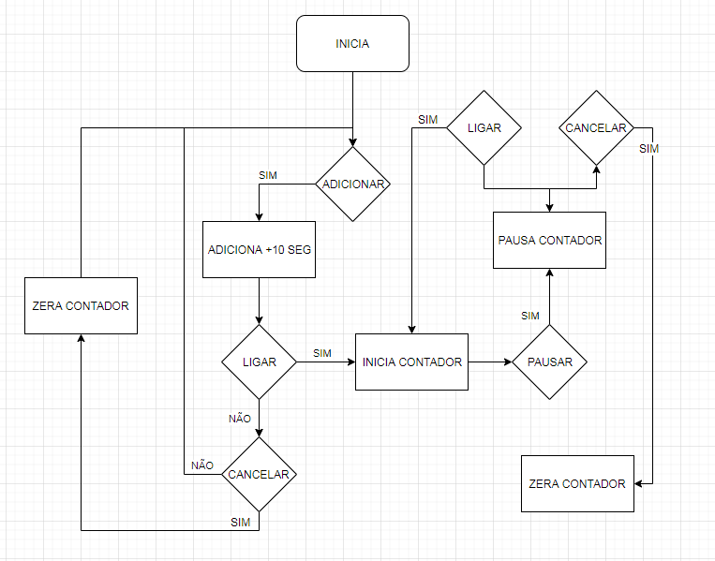
fluxograma

Slide 5
código
Para a programação do PIC utilizamos algumas funções:
Main();
Ligando();
Decrementando();
Cancelando();
Regressiva();

Slide 6
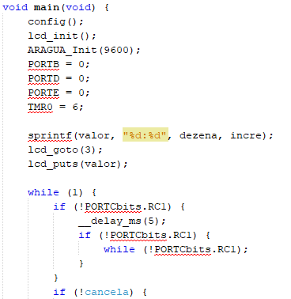
código

Slide 7
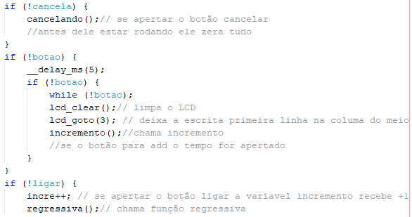
código

Slide 8

código

Slide 9
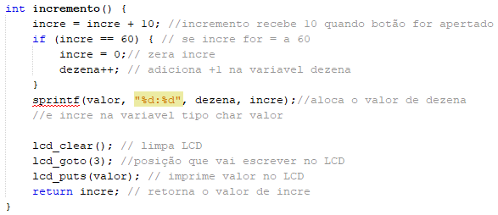
código

Slide 10
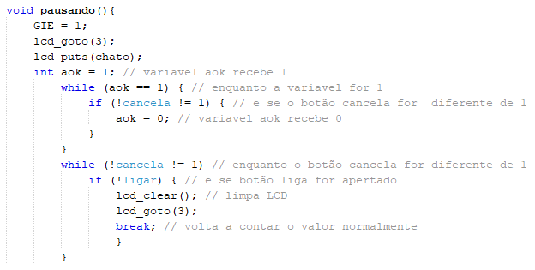
código

Slide 11
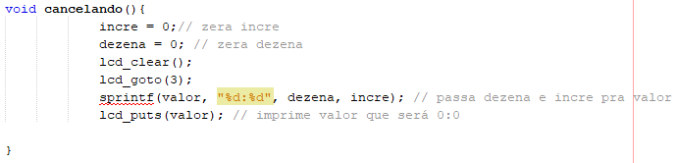
código

Slide 12
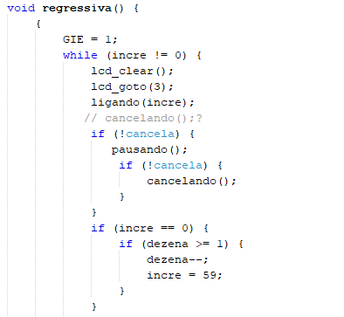
código

Slide 13
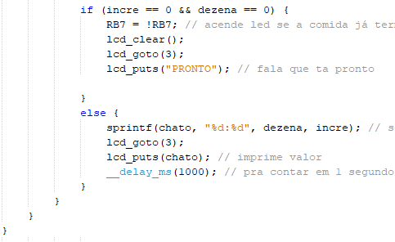
código

Slide 14
Comunicação Serial
Para a comunicação utilizamos a ligação RXTX
A lógica e programação da comunicação foi:
‘L’- liga, chama a função regressiva();
‘C’- cancela chama a função cancelando();
‘T’- tempo chama a função de incremento();
‘P’- pausa chama a função pausando();

Slide 15
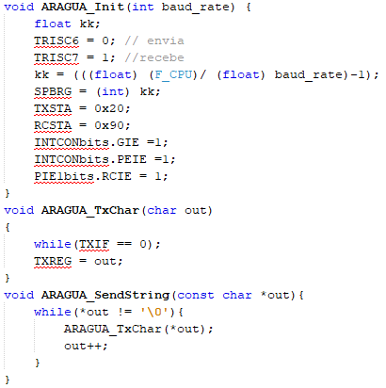
Comunicação Serial

Slide 16
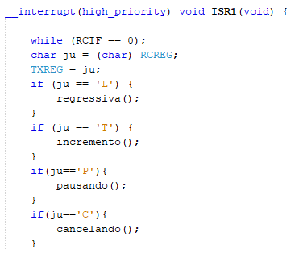
Interrupção

Slide 17
Referências Bibliográficas
Data sheet microchip 18f4520. Disponível em: <https://ww1.microchip.com/downloads/en/devicedoc/39632c.pdf> Acesso em 08 de Nov 2019.

Slide 18
Comunicação Serial RXTX em java
A partir de pesquisas foi decidido utilizar a comunicação RXTX, segue a explicação como código:
Tela com os botões;
Classe Arduino;
Classe ;

Slide 19
Banco de Dados
Para salvar o TEMPO no banco de Dados utilizamos o conhecimento de aulas anteriores e projetos anteriores para isso.
Então decidimos utilizar o Hibernate para o desenvolvimento dessa parte.

Slide 20
obrigado

